Slide 1









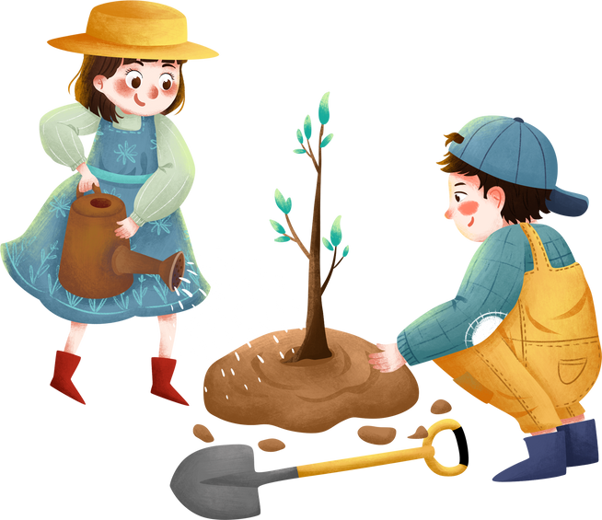

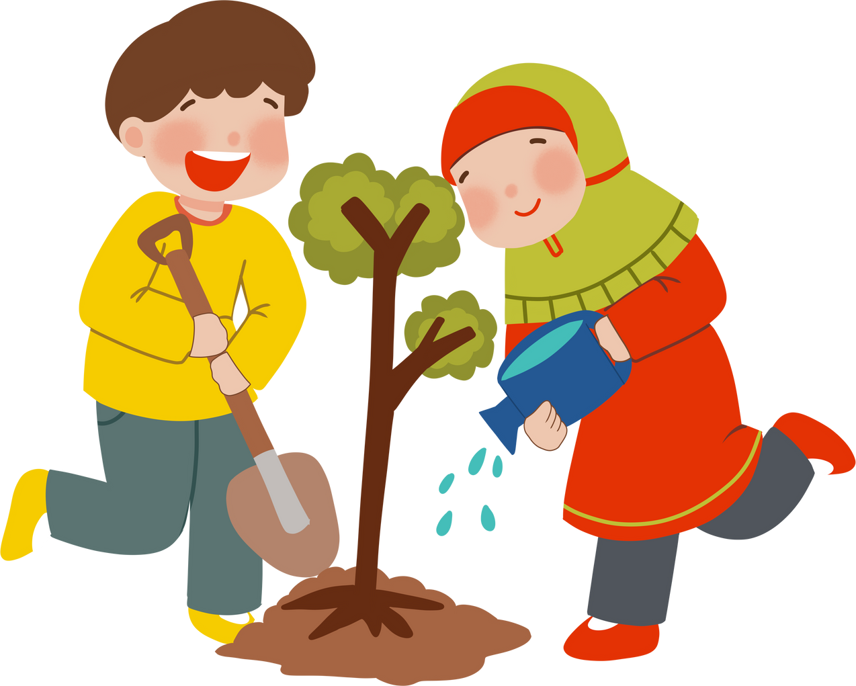





Thơ:
Bé trồng cây

Slide 2
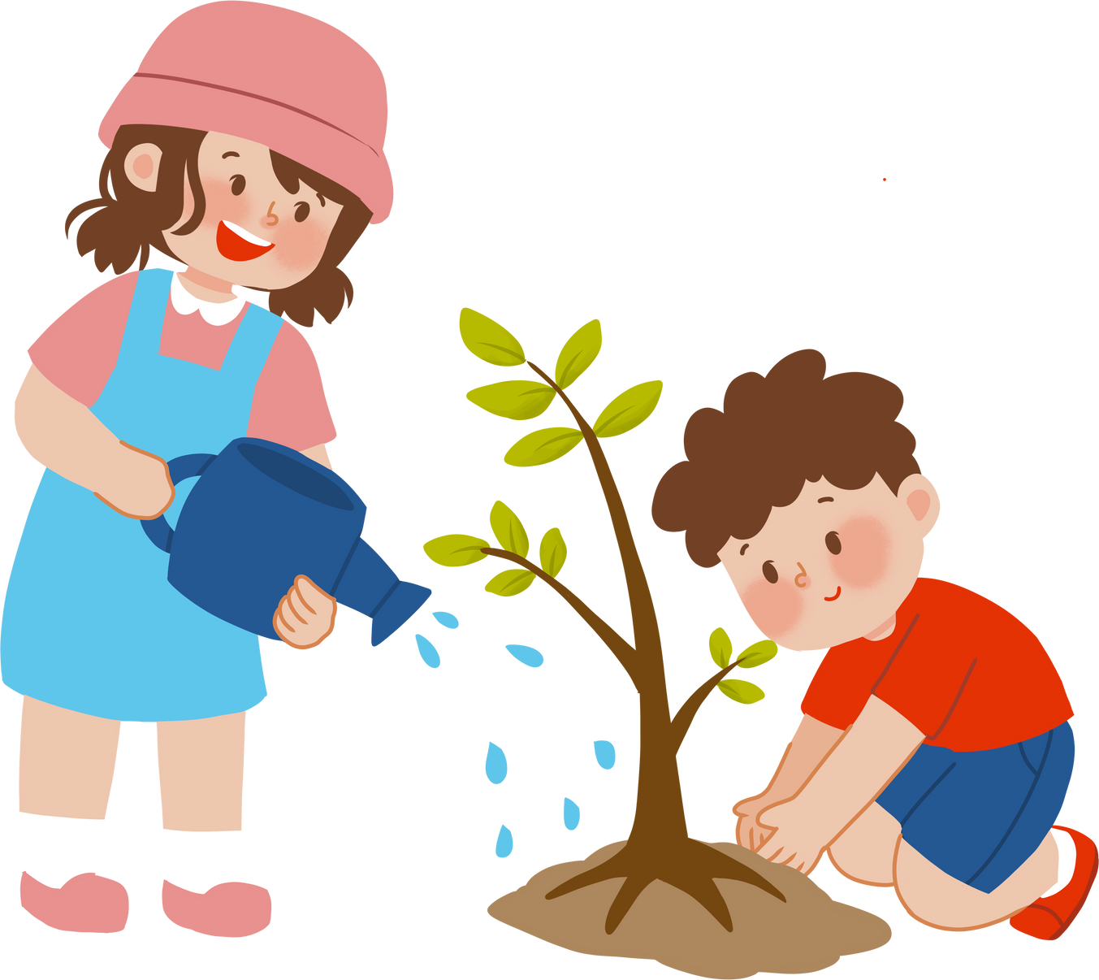



Vận động theo giai điệu bài hát: Em yêu cây xanh.

Slide 3
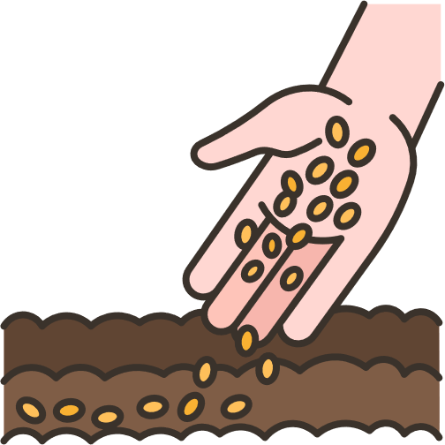
Hạt giống nhỏ xinh xinh
Bé đem gieo xuống đất

Slide 4
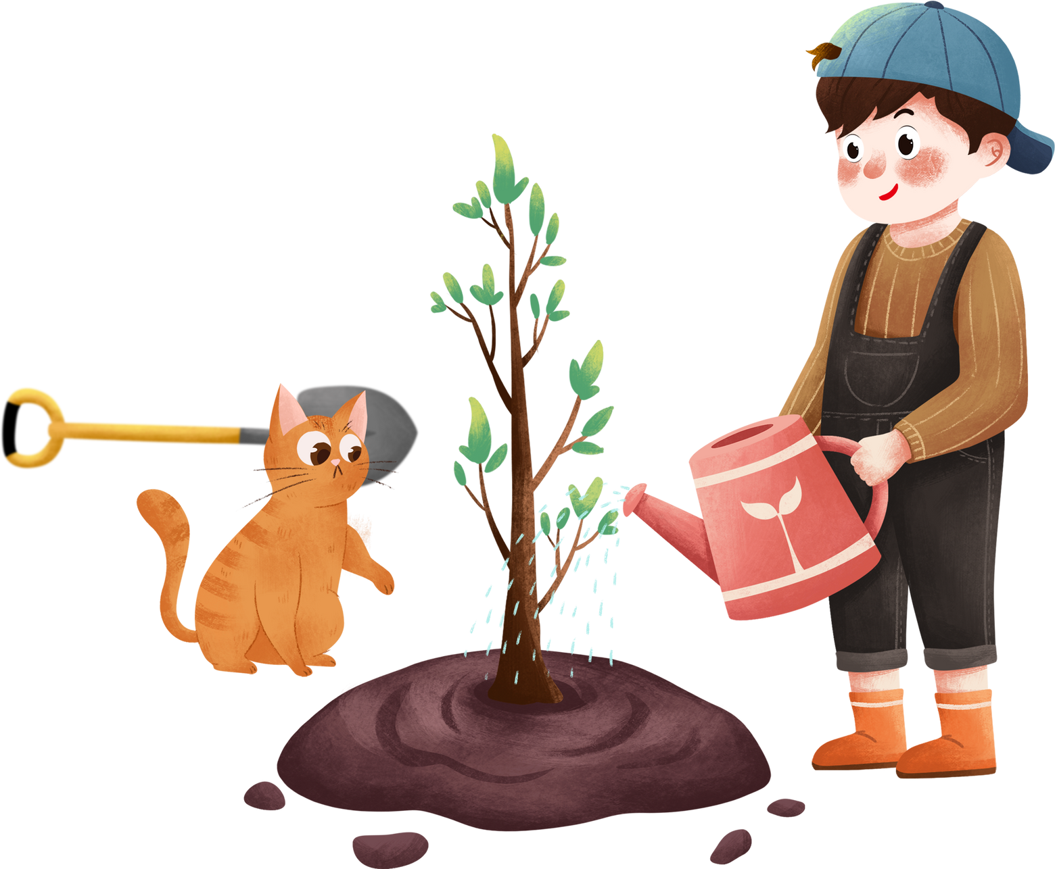
Hằng ngày bé tưới nước
Mỗi sáng sớm và chiều

Slide 5

Ôi vui biết bao nhiêu
Mầm xanh giờ đã nhú

Slide 6

Hai lá mầm nho nhỏ
Xòe trong gió rung rinh

Slide 7

Mầm ơi hãy lớn nhanh
Vươn cành cho bóng mát

Slide 8



Gọi chim về ca hát
Cho quả ngọt trĩu cành.

Slide 9




Cho không khí trong lành
Mọi người thêm sức khỏe
Mầm ơi mau lớn nhé
Cho màu xanh thêm xanh.

Slide 10
Các bé hãy
đọc thuộc bài thơ nhé!

